Slide 1
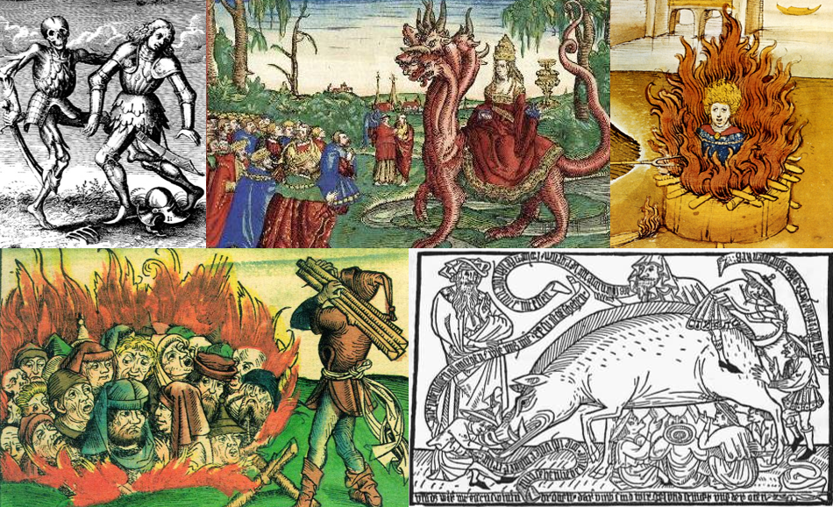
Metodika XII. Středověká propaganda výzvy terminologie a kritika pramenů

Slide 2
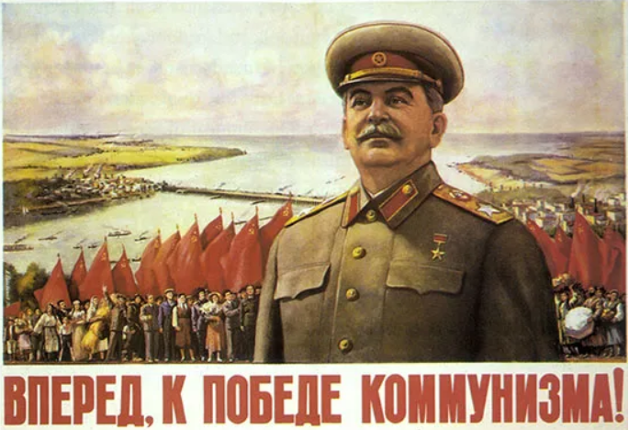
Vítejte v
metodologickém kurzu o středověké
Propagandě!
Kdo jste?
Co studujete? Co Vás přivedlo k metodologií? Co očekáváte od kurzu? Znalosti cizích jazyků?

Slide 3
Tematické pilíře kurzu: - Co je to propaganda? A co nění… - Terminologie: Proč můžeme moderní pojem dá ve středověku/ raném novověku mluvit o propagandě - Genze pojmu a jeho významů - Propaganda: Proč to funguje? - Rozdíly mezi dneškem a středověkem (medie, společnost, obsahy) - Problematika pramenů - Vlastní příklady

Slide 4
Cíle semestru: zápočet: - aktivní účast v semináři (případně ve svetru) - krátké ústní příspěvky - závěrečný referát (25-30 min) na vybraný příklad hrubý rozvrh:
26.9. úvod do problematiky
3.10. terminologie, komunikační proces
10.10. geneze pojmu a konceptů
17.10. techniky manipulace, proč a jak to funguje?
24.10. médie: Hlavní rozdíly mezi dnešní a předmoderní propagandou
31.10. prameny I.: Co je propaganda a co není (výběr vlastního tématu)
7.11. prameny II.: Problémy interpretace
14.11. prameny III.: Propaganda a historiografie
21.11. studentské prezentace I
28.11./5.12. studentské prezentace II+III
12.12. resumé kurzu

Slide 5
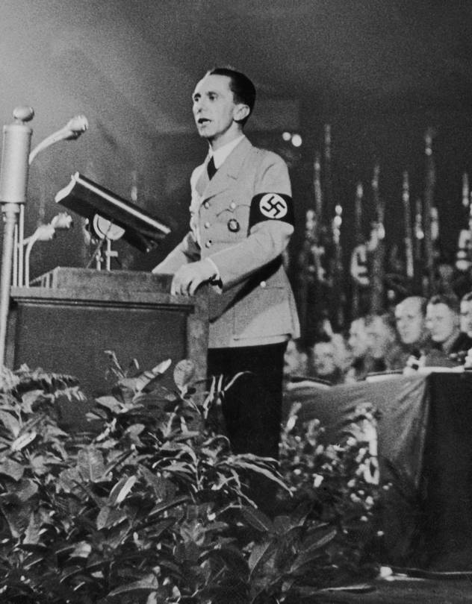
1. Co je to propaganda?
Co vás napadne, když se
řekne propaganda?

Slide 6
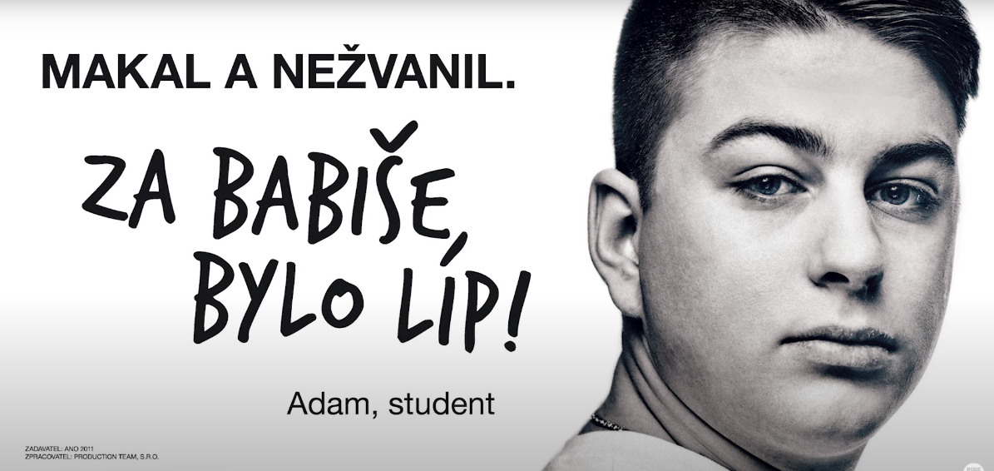
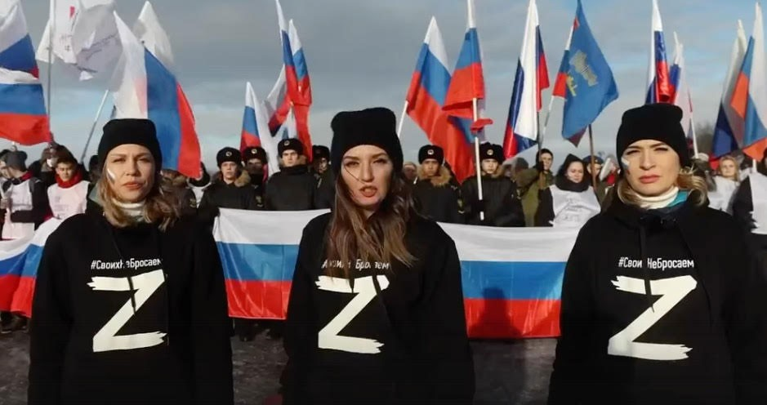
1. Co je to propaganda?
politická propaganda

Slide 7
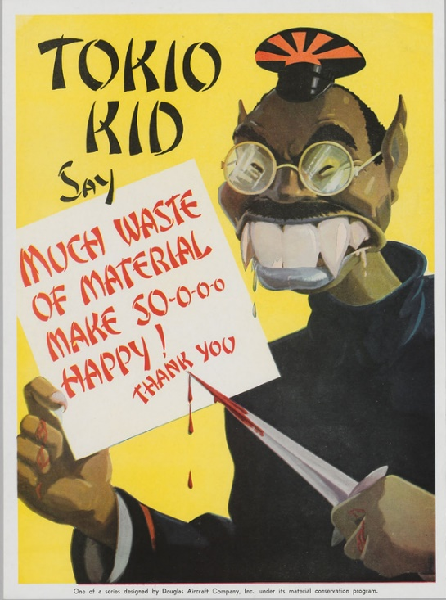
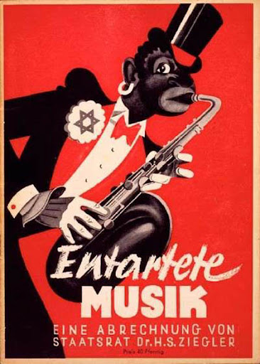
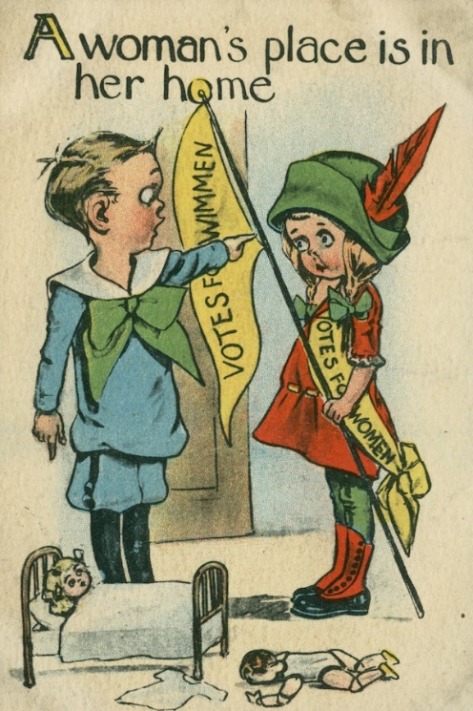
1. Co je to propaganda?
Proti sociálním skupinám: Rasistická a sexistická propaganda
Americký protijaponský plakát z období druhé světové války
Pohlednice
proti
volebnímu
právu žen
(ca 1915)
Protičernošská německá propaganda
Antisemitská německá propaganda
vyvěšena v Polských Ghettech

Slide 8
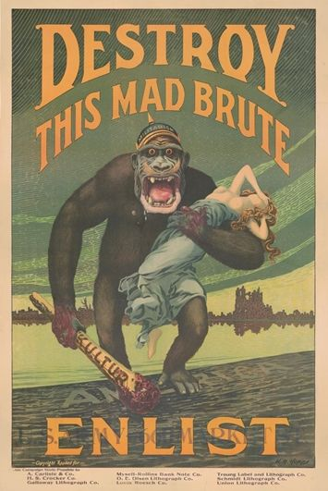
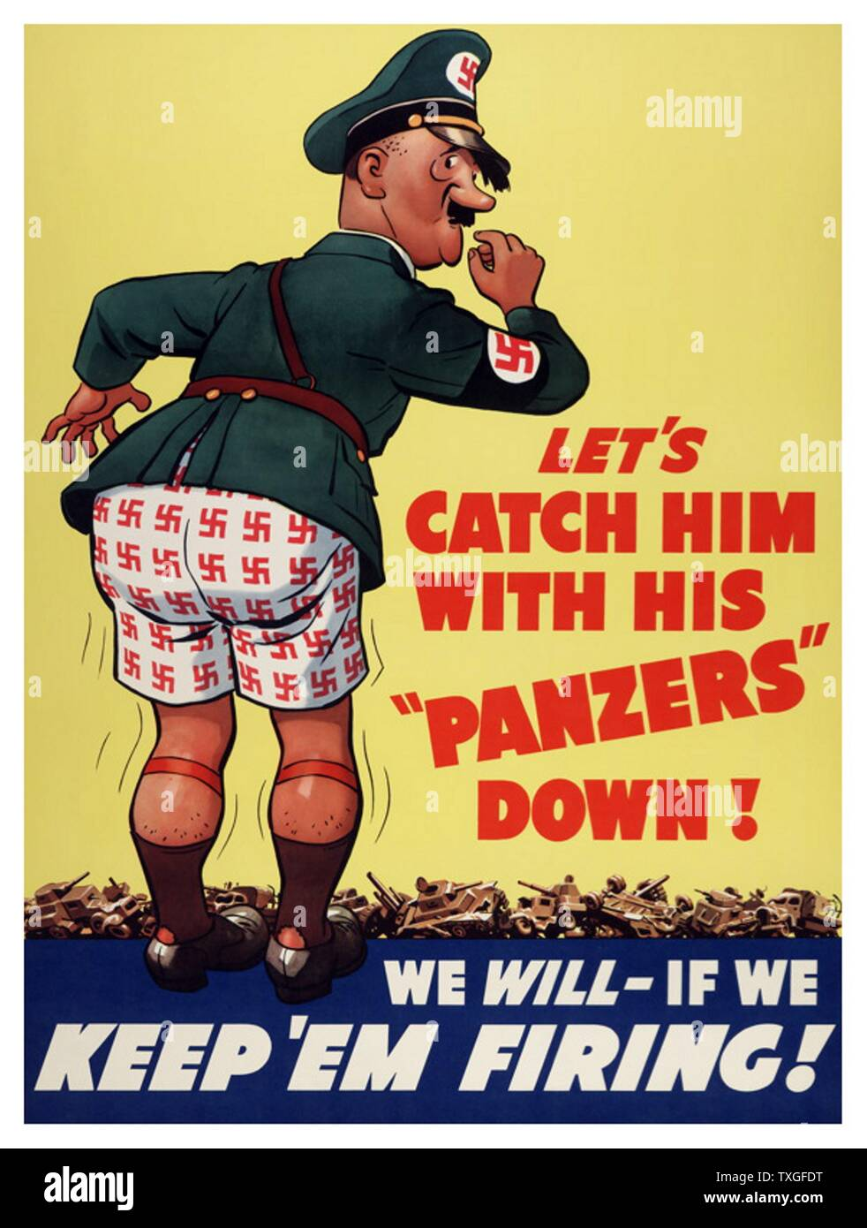
1. Co je to propaganda?
Válečná propaganda
Agitační plakát se Strýčkem Samem používaný v první a druhé světové válce (vznik: 1917)
Americký agitační plakát z období druhé světové války
Americký agitační plakát z období první světové války

Slide 9
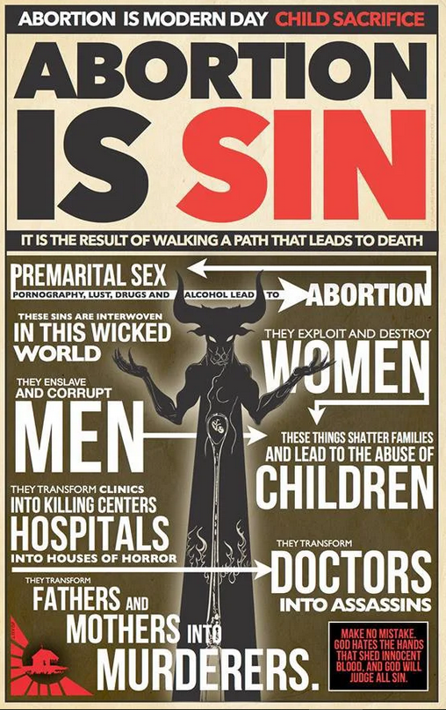
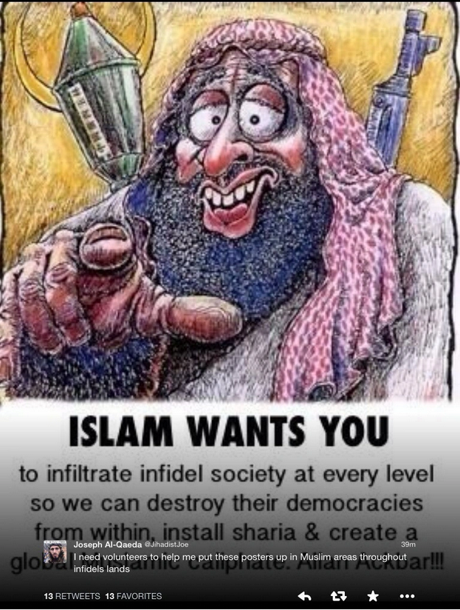
1. Co je to propaganda?
Ideologická propaganda
Protipotratová propaganda, USA 2014
Islamistická
propaganda,
Twitter 2014

Slide 10
Typy:
politická, rasistická,
ideologická,
sexistická
propaganda…
1. Co je to propaganda?
Co vás napadne, když se
řekne propaganda?
Mediální kanály: maily,
rozhlas, televize,
sociální média,
letáky, karikatury,
fotomontáže,
deep faky, KI difamující
texty,
písničky…
Vymezováné skupiny
(sociální/genderové/
ideologické): mladí,
staří, Katolíci,
komunisti,
neonacisté
ženy, venkované…
Strategie: přesvědčit-
vyburcovat-
zastrašit cílovou
skupinu/davy,
vymezit soupeře,
veřejně ho zesměšnit,
vzít mu důstojnost
Iniciátoři:
Zájmové skupiny,
Zfanatizovaní
Jednotlivci
Státy a jejích vedení

Slide 11
1. Co je to propaganda?
‚pracovní‘ definice
Propaganda se primárně používá k ovlivňování nebo přesvědčování cílové skupiny (široké veřejnosti) za účelem prosazování určitého názoru, který nemusí být objektivní a může spočívat v selektivním předkládání faktů.
Cílem je podpořit budování jistého společenského konsensu. Propagandisté používají persuasivní jazyk, psychologické strategie a masová media aby u svého cílového publika vyvolali spíše emocionální než racionální reakci na předkládané informace.
Moderní působiště propagandy je zpravodajství, publicistika, státní správa, reklama, vzdělávání a aktivismus. Zde se propaganda objevuje v rámci válečných snah, politických kampaní, zdravotnických kampaní, revolučních převratů, velkých podniků, ultrareligiózních organizací atd.
Před dvacátým stoletím byl termín ‚propaganda‘ používán neutrálně pro jakýkoli materiál, který propaguje určité názory nebo ideologie (převážně církevní)
Propaganda není pouze negativní! (Viz: PR)

Slide 12
1. Co je to propaganda?
Příbuzné pojmy a koncepty
zájmové skupiny
manipulace
veřejnost
psychologie
propaganda
cílová skupina
emoce
PR
(masové) medie
kommunikace
Sociální konstrukce, typická pro specifický kulturní okruh, která využívá specifické nástroje

Slide 13
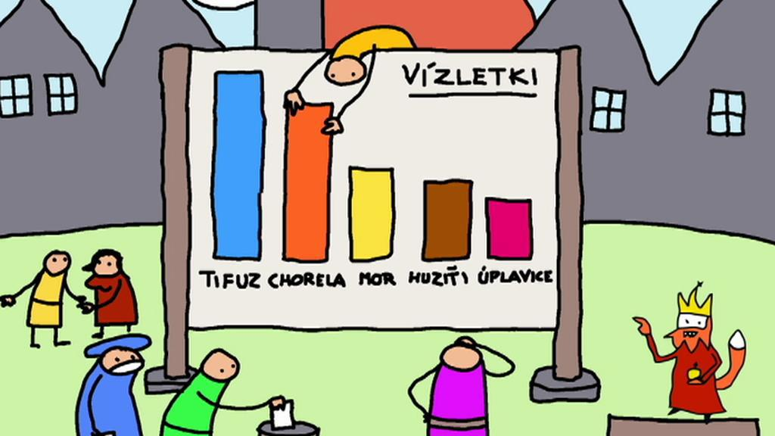
Úkoly 3.10.
Předčtěte si články od Umberta Eca (‚Für eine semiologische Guerilla,
S. 166-177‘) a Leonarda W. Dooba (‚Goebbles Principles of Propaganda‘)
- Kdo jsou autoři, ve které době píšou?
- O čem se v článcích pojednává, jak spolu souvisí, v čem se liší?
- vypište a vyjmenujte nejdůležitější poznatky z článků
2. Přineste příklad něčeho (obrázek, text, krátký videozáznam) který je pro vás
spojen s představou propagandy, představte ho v plénu (3-5 min)
- jste si poprvé uvědomili (na kterém příkladu), že existuje něco jako
propaganda?

